Slide 1
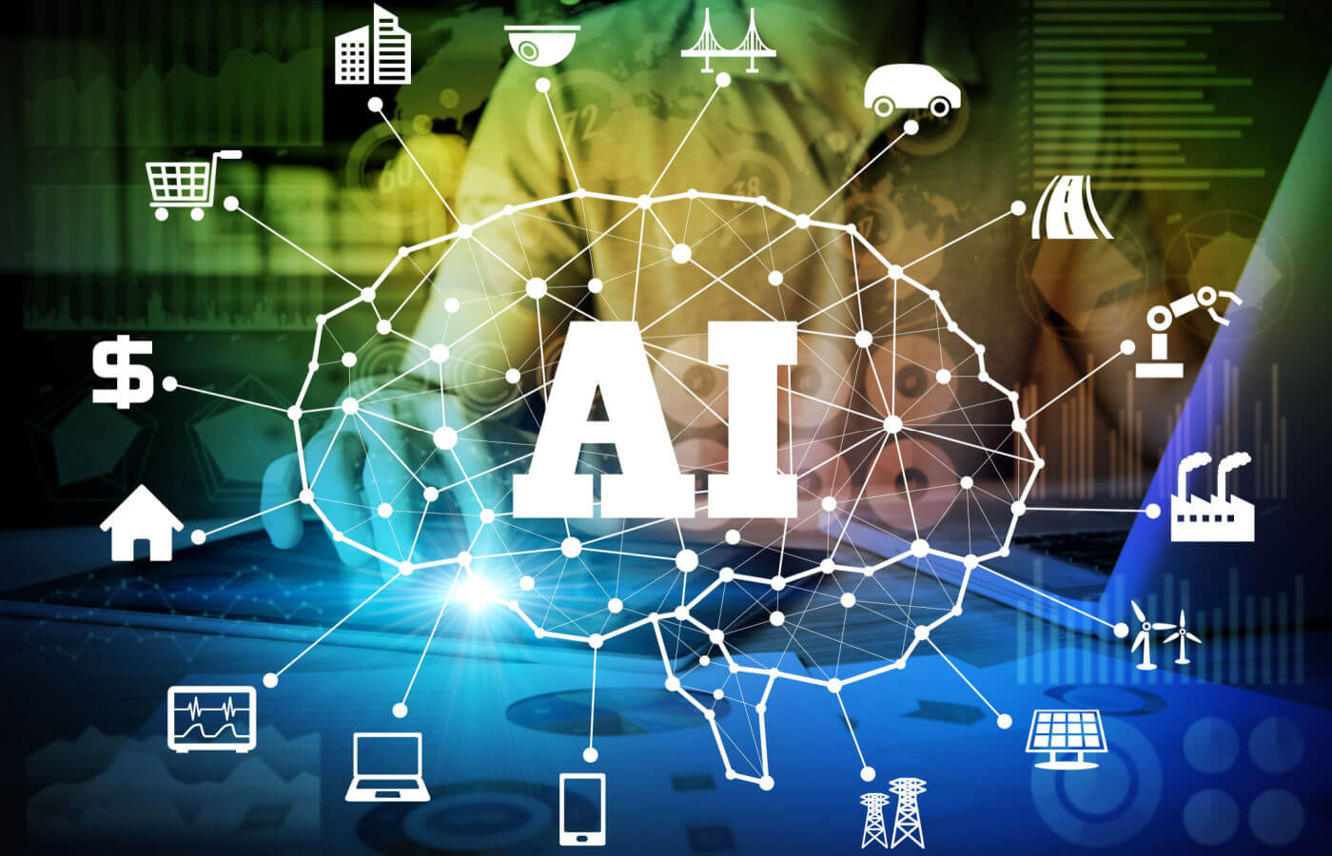
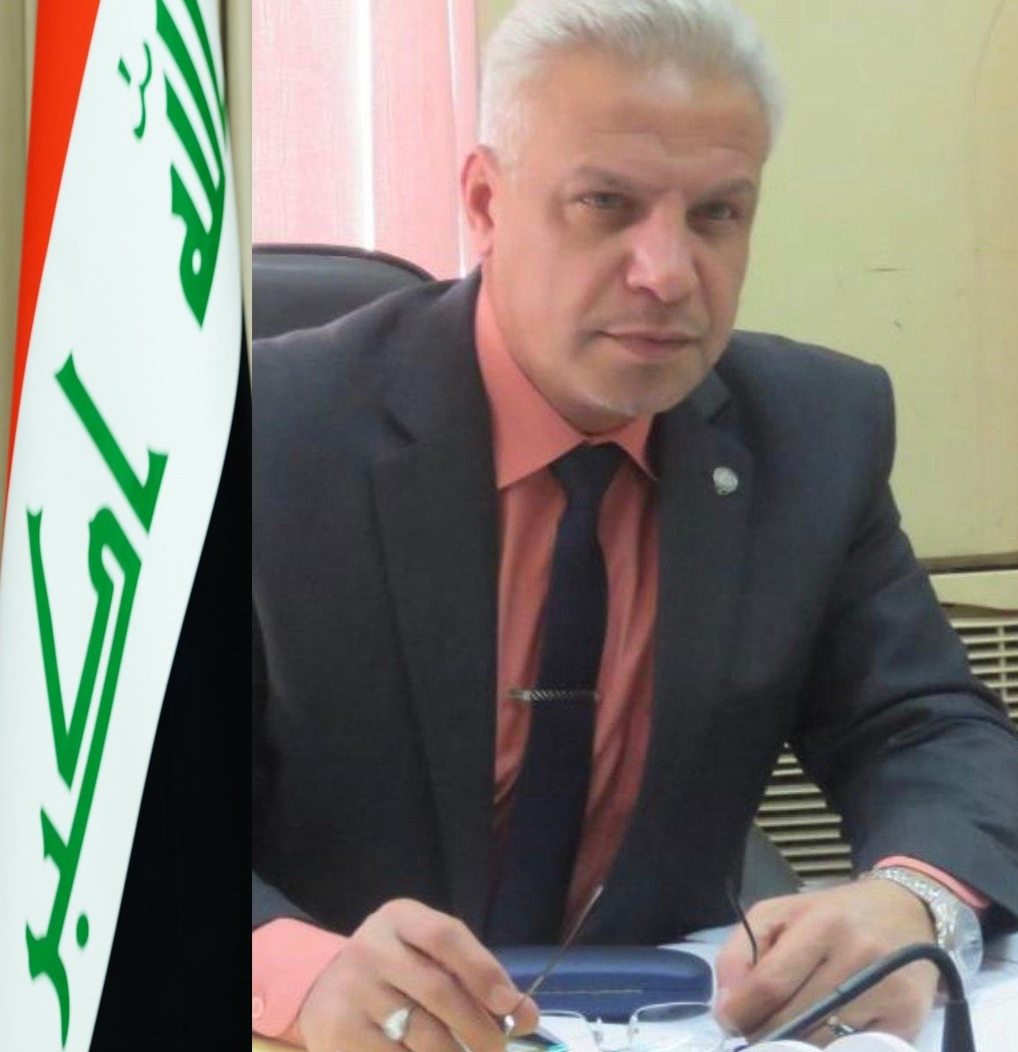
الذكاء الاصطناعي التوليدي
Generative Artificial Intelligence (geneAI)
المحاضـــــــــــر : أ.د. جــلال حميد حمزة الجبــوري آل واوي
كلية علوم الهندسة الزراعية - جامعة بغداد

Slide 2
ما هي ورشة العمل ؟
استنتاجات وتوصيات
تبادل الآراء والخبرات
مجال محدّد
لقاء بين مجموعة أفراد
برنامج تطوير مهارات طلبة الدراسات العليا

Slide 3
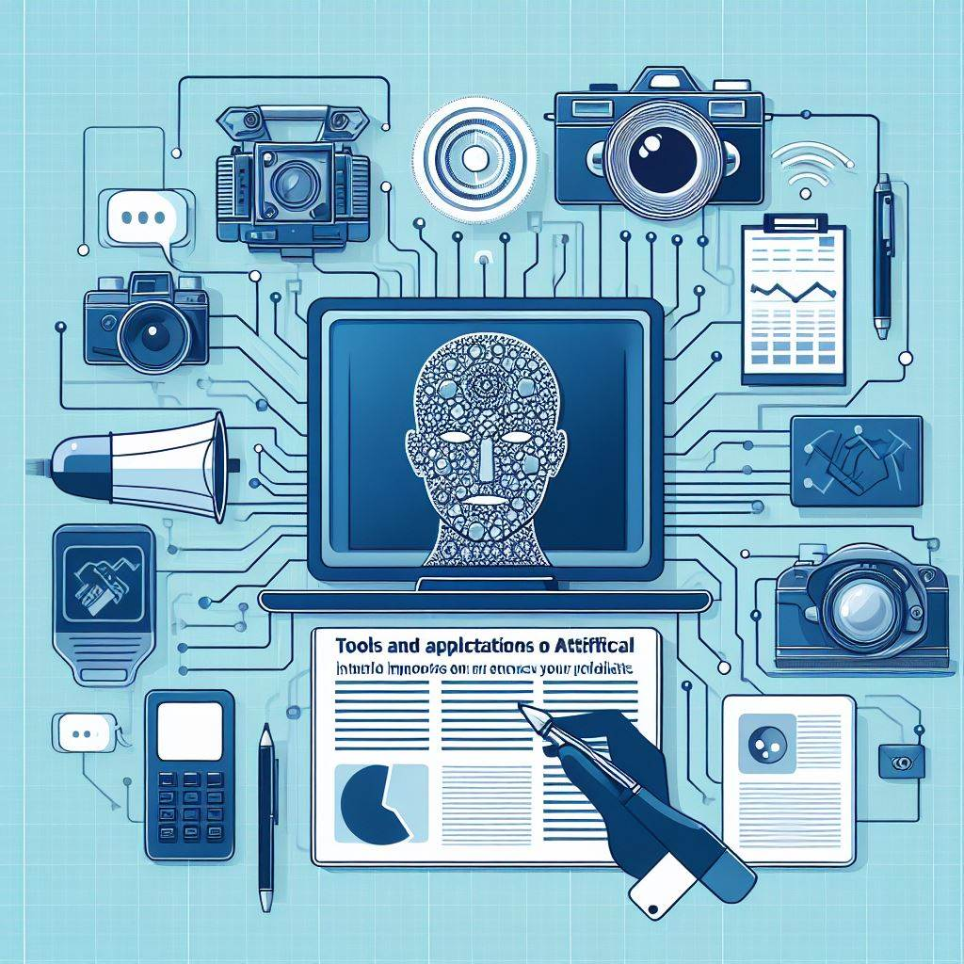
الذكاء الاصطناعي
الروتين
التركيز
التكنولوجيا
الابتكار
الإبداع

Slide 4
Siri - مساعد كوكل
محركات البحث
تطبيقات التعرف على الوجه
أمثلة على تطبيقات الذكاء لاصطناعي

Slide 5
أمثلة على تطبيقات الذكاء الاصطناعي
القيادة الذاتية - أجهزة الاستشعار - الكاميرات - قرارات دون تدخل بشري
الرعاية الصحية - تحليل الصور الطبية - تشخيص الأمراض - العمليات الجراحية
الأمن السيبراني - الكشف التهديدات الإلكترونية - حماية الأنظمة.

Slide 6
أمثلة على تطبيقات الذكاء الاصطناعي
التمويل: اكتشاف الاحتيال.
الصناعة: تحسين عمليات التصنيع، وتطوير المنتجات الجديدة.
البيئة: مراقبة التغيرات المناخية، وتتبع التنوع البيولوجي.
القانون: البحث في السوابق القضائية.

Slide 7
تقييم المستهلكين للمنتجات - الجوانب الإيجابية والسلبية
التسوق عبر الإنترنت
(1-5) نجوم - اتخاذ قرارات تسوق سريعة
تجربة التسوق لكل زبون - تقديم التوصيات

Slide 8
المزارعين والزراعة
الكاميرات
أجهزة الاستشعار
صور وتقارير
الإصابة
اجراءات فورية
المستوى المجهري

Slide 9
تجربة المستخدم وتصميم المنتج
الاراء والتعليقات
وسائل التواصل
المصممين
العيوب
المزايا
قرارات التصميم
التحسين

Slide 10
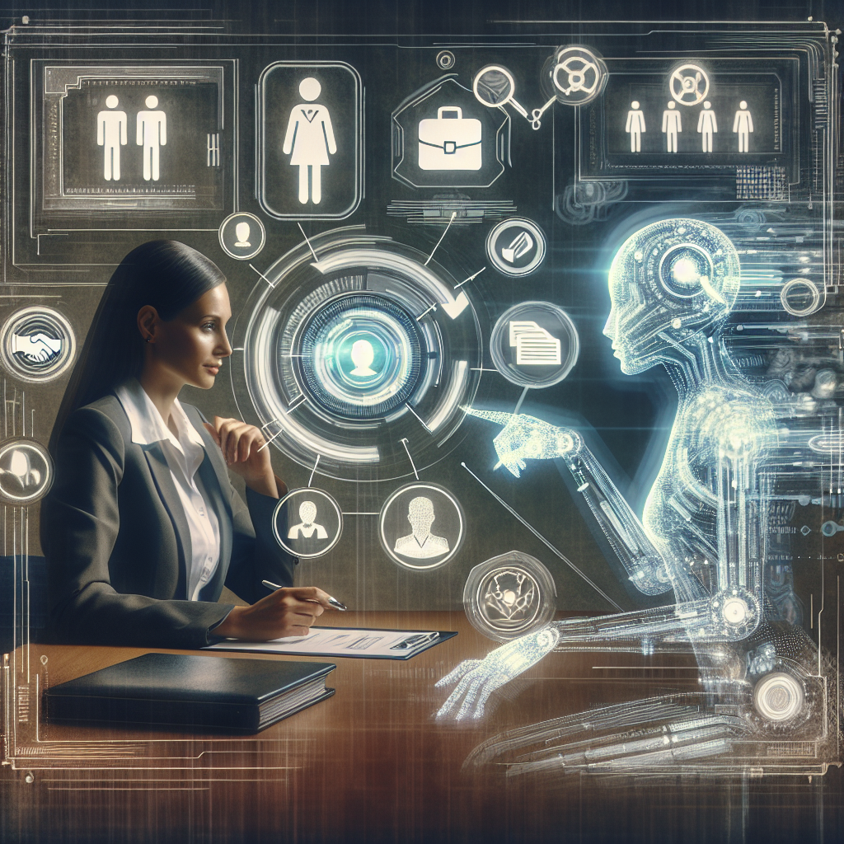
الموارد البشرية والإدارة
تحسين تجربة الموظفين في مكان العمل
نماذج العمليات المتعلقة بالعمل

Slide 11
التقييم والملاحظات
تقييم الاختبارات تلقائياً - التهجئة - القواعد - بنية الجملة

Slide 12
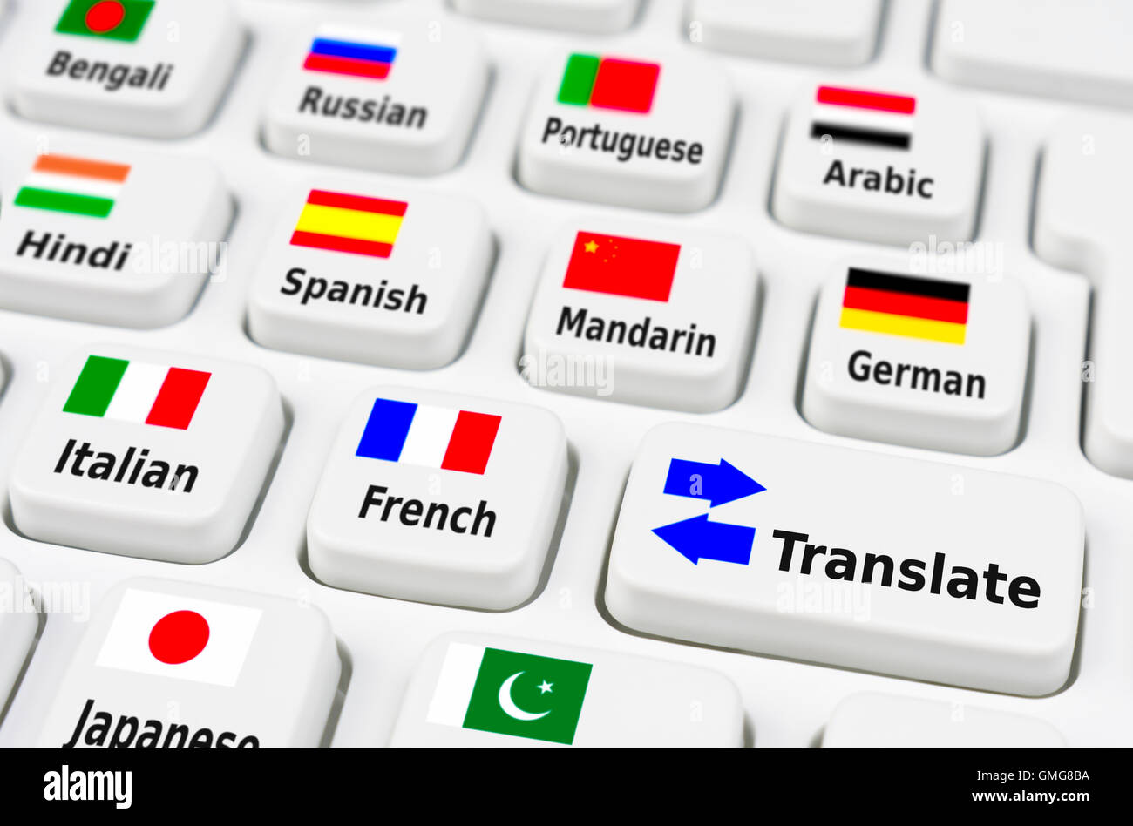
ترجمة اللغة
المهام – العروض التقديمية - مقاطع الفيديو
(بشكل فوري)
مهارات اللغة - المفردات

Slide 13
تحويل النص إلى كلام
وصول أكبر للمتعلمين - ضعف القراءة أو البصر
الاستماع وقراءة النص - يعزز النطق والفهم

Slide 14
أمثلة على تطبيقات الذكاء الاصطناعي التوليدي
الأكواد (كتابة أجزاء من الكود البرمجي بناءً على طلب المستخدم)
الصور (إنشاء صور واقعية أو فنية بناءً على وصف نصي)
النصوص (المقالات - القصص - الشعراء - تلخيص النصوص)
الموسيق (ألحان ومقاطع جديدة)
تصميم المنتجات (نماذج ثلاثية الأبعاد)

Slide 15
ما هو الفرق بين الذكاء الاصطناعي والذكاء الاصطناعي التوليدي؟
الذكاء الاصطناعي (AI)
يركز على فهم البيانات واتخاذ القرارات
الذكاء الاصطناعي التوليدي (Generative AI)
يركز على إنشاء محتوى جديد

Slide 16
زيادة الإنتاجية: يمكن للذكاء الاصطناعي التوليدي أتمتة العديد من المهام الإبداعية، مما يوفر الوقت والجهد ويزيد من إنتاجية الأفراد والشركات
تخصيص المحتوى: يمكن تخصيص المحتوى الذي يتم إنشاؤه بواسطة الذكاء الاصطناعي التوليدي ليناسب احتياجات المستخدمين الفردية.
اكتشافات جديدة (الابتكار): يمكن للذكاء الاصطناعي التوليدي أن يساعد في اكتشاف أفكار جديدة ومبتكرة في مختلف المجالات.
لماذا الذكاء الاصطناعي التوليدي مهماً ؟

Slide 17
لماذا الذكاء الاصطناعي التوليدي مهماً ؟
باختصار : -
الذكاء الاصطناعي التوليدي يمثل قفزة نوعية في مجال الذكاء الاصطناعي، إذ يتيح لنا إنشاء محتوى جديد بطرق لم تكن ممكنة من قبل.

Slide 18
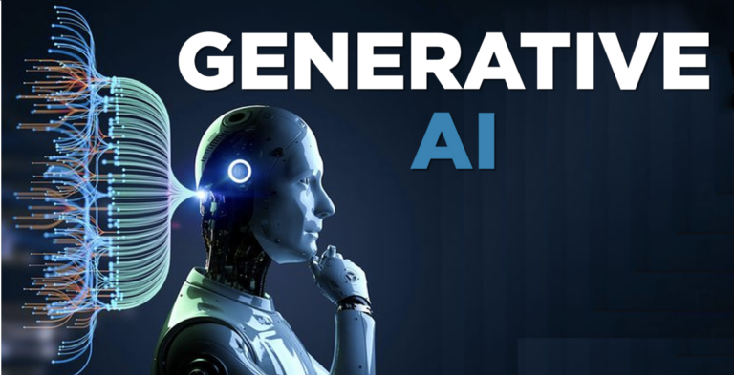

Slide 19
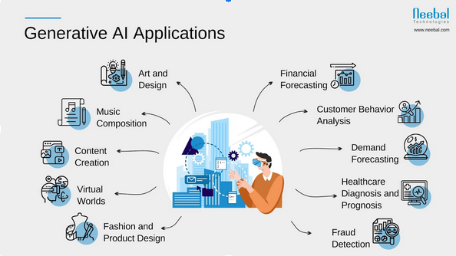
الذكاء الأصطناعي التوليدي (genAI)
هو نوع من الذكاء الاصطناعي الذي ينشئ محتوى جديدًا، مثل النصوص أو الصور أو الوسائط الأخرى.

Slide 20
المقدمــــــــــــة
المفاهيم الأساسية للذكاء الاصطناعي.
ااستراتيجيات لتطوير ممارساتنا التعليمية.
فهم قوي لما يمكن توقعه في المستقبل.
العديد من تطبيقات الذكاء الاصطناعي.

Slide 21
استكشاف إمكانات الذكاء الاصطناعي في ممارستك
توفير الوقت.
التمايز.
التحسين.
Gemini أو ChatGPT، وهما من أدوات الذكاء الاصطناعي التوليدي التي تُستخدم مع المطالبات التحادثية.

Slide 22
اجعل الذكاء الاصطناعي يعمل لصالحك
التعامل مع العديد من المهام الإدارية والتشغيلية تستنزاف الوقت.
دور الذكاء الاصطناعي هو تبسيط العمليات ويحررنا للتركيز على ما هو أكثر أهمية.

Slide 23
وفِّر الوقت في المهام اليومية
يساعد الذكاء الاصطناعي على تسريع المهام اليومية، مثل كتابة وتحرير المذكرات والمخاطبات ورسائل البريد الالكتروني، أو زيادة التقييمات، أو تقديم الملاحظات وتنسيقها.

Slide 24
بعض المهام الوظيفية
القيام بالتدريس
تنظيم أنشطة علمية وادارية واخرى لاصفية خارج المنهج الدراسي
اعداد والقاء الندوات العلمية والورش التدريبية والمؤتمرات
المشاركة في اللجان العلمية واللجان الفنية المختلفة
تحرير وكتابة المذكرات والمخاطبات الرسمية او رسائل البريد الإلكتروني
الاتصال مع القيادات الجامعية والاساتذة والطلبة والموظفين والحرفيين
عن اعداد نشرة ترحيبية واخرى إخبارية عن كل نشاط، وتضمينها تقييم ذلك النشاط والخاتمة او التوصيات.
الوقت

Slide 25
كيف يمكن للذكاء الاصطناعي إنشاء القالب المطلوب
إدخال المطالبة ومراجعة النتائج.

Slide 26
اطلع على المطالبة
المطالبة:
إنشاء قالب نشرة ترحيبية للنشاط.
انشاء قالب لتنظيم الأنشطة.
انشاء قالب كتابة المخاطبات الرسمية.
انشاء قالب النشرة الإخبارية عن النشاط.

Slide 27
استكشف النتائج
النتائج:
ملاحظة: يمكن اضافة اقسام اضافية للنشرة الاخبارية.

Slide 28
تعزيز الأنشطة بطرق إبداعية
تحديث نشاط موجود ليعكس اهتمامات الطلاب.
تطبيق استراتيجيات تعليمية مختلفة لجعل الدرس أكثر جاذبية.
إضافة صور إلى المواد التعليمية.
إليك كيف يمكن للمعلم استخدام أدوات الذكاء الاصطناعي لإضافة المزيد من التنوع إلى التقييمات:

Slide 29
بعض الواجبات التعليمية
أسئلة اختبار مختلفة غير متكررة وجذابة للطلاب.
تقديم اشياء يهتم بها الطلاب.
النقاش وتبادل الأفكار.

Slide 30
اطلع على المطالبة
المطالبة:
قم بإنشاء سيناريو شامل حول تكنولوجيا البذور باستخدام مجموعة بيانات خيالية يمكن للطلاب استخدامها لإنشاء رسم بياني.

Slide 31
استكشف النتائج
النتائج:
الاستمرار بالتعلم – المزيد من الاكتشاف

Slide 32
كتابة إرشادات إنشاء الموارد باستخدام الذكاء الاصطناعي.
خطة درس نموذجية
رسالة بريد إلكتروني
منهج دراسي
أسئلة التقييم
النسخ والصق والحفظ

Slide 33
نصائح عند البدء
التدريب على Gemini أو ChatGPT
الأدوات المختلفة قد تنتج نتائج مختلفة
عدم تطابق النتائج
المراجعة للتأكد من الدقة والفائدة

Slide 34
شكراً جزيلاً لحسن الاستماع
الذكاء الاصطناعي التوليدي
المحاضـــــــــــر : أ.د. جــلال حميد حمزة الجبــوري آل واوي
كلية علوم الهندسة الزراعية - جامعة بغداد

